Slide 1

ПАРК ИМЕНИ СЕРГЕЯ БОДРОВА
Подзаголовок презентации
Ссылка на проект в информационной системе Projects
Ваш трекер Наталья Болотова
Ваш наставник Татьяна Геннадьевна Уленгова

Slide 2

КОМАНДА СТАРТАП-ПРОЕКТА
Тарас Благий
Тимофей Рыжманов
Подшивалова Елизавета
лидер
участник
участник
Студент 1-го курса «Дизайн архитектурной среды» ТОГУ
Студент 1-го курса
Студент 1-го курса
«Дизайн архитектурной среды» ТОГУ
«Дизайн архитектурной среды» ТОГУ

Slide 3
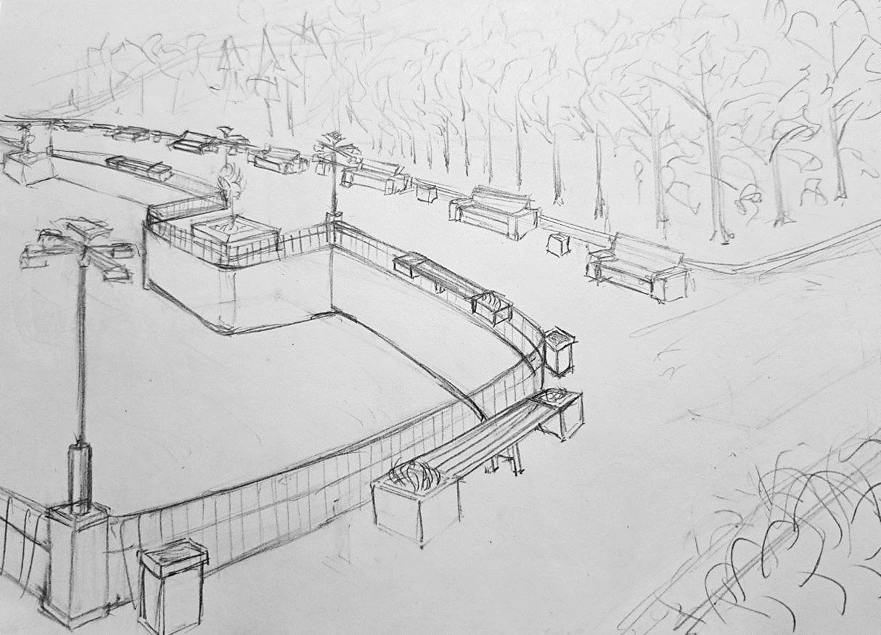
ОПИСАНИЕ СТАРТАП-ПРОЕКТА
Главная идея проекта «Парк» имени Сергея Бодрова – повышение патриотизма среди населения и создание комфортной зеленой территории для отдыха.
Городские парки — это место, где люди могут проводить свободное время, поближе узнать друг друга в безопасной обстановке, отдыхать от городской суеты и просто наслаждаться природой. Парковые зоны способствуют улучшению качества воздуха и являются средой обитания и развития представителей флоры и фауны.

Slide 4
АКТУАЛЬНОСТЬ СТАРТАП-ПРОЕКТА ЦЕЛЕВАЯ АУДИТОРИЯ
Целевой клиент
Современные ограничения
Жители города – посетители парка
Туристы – посетители парка
  Трудности в получении участка для создания парка
  Нехватка кадров на рабочем рынке
  Неактуальность посещения парка у молодого поколения в связи с тем, что оно проводит много времени в интернете
Состояние рынка
  600 тыс. жителей города Хабаровск
  Туристы и гости города – 560 тыс. человек ежегодно

Slide 5
АКТУАЛЬНОСТЬ СТАРТАП-ПРОЕКТА РЕШЕНИЕ
Решение — создание парка имени Сергея Бодрова - старшего
  Создание интерактива
  Создание атмосферы советского кинематографа
  Формирования патриотизма у подрастающего поколения
  Возможность послушать музыку, создающую настроение советских времен
  Внедрение в парк кинотеатра
  Создание арт-объектов, посвященный творчеству Сергея Бодрова – старшего

Slide 6
РЫНОК
 | Парк Сергея Бодрова | Дом культуры | Кинотеатры | Парки
Возможность посмотреть советский фильм | Да | Периодически | Нет | Нет
Возможность узнать истории персонажей фильмов | Да | Периодически | Нет | Нет
Музыка | Да | Да | Нет | Нет
Наличие арт-объектов | Да | Да | Периодически | Да

Slide 7
БИЗНЕС-МОДЕЛЬ
Каналы продвижения:
Сайт ТОГУ
Платформы
Социальные сети: ВК
Страница парка на Яндекс-Карте
Сарафанное радио
Реклама на радио
Модель монетизации:
Доходы от предпринимателей за аренду места на территории парка
Продажа билетов в кинотеатр
Аттракционы

Slide 8
ТЕКУЩИЕ РЕЗУЛЬТАТЫ И ПЛАНЫ
 | 2023 | 2024 | 2025 | 2026 | 2027 | 2028
Разработка эскиза парка
Обращение в муниципалитет города Хабаровск с инициативой о создании парка и выделении земельного участка
Проектировка парка
Привлечение волонтеров для создания арт-объектов
Привлечение финансирования в проект
Привлечение подрядчиков для строительства кинотеатра
Популяризация парка с помощью рекламы
Привлечение партнеров-предпринимателей
Организация выставок и мероприятий

Slide 9
ПОРЯДОК И СТРУКТУРА ФИНАНСИРОВАНИЯ
Финансирование от ТОГУ

Slide 10
КОНТАКТЫ ДЛЯ СВЯЗИ
Благий Тарас
специалист
Tarasblagij91@gmail.com

Slide 11
ОБОСНОВАНИЕ СООТВЕТСТВИЯ ИДЕИ ТЕХНОЛОГИЧЕСКОМУ НАПРАВЛЕНИЮ
описание основных технологических параметров
Рынок НТИ – Эдунет
Рынок продуктов и сервисов, которые вовлекают человека в развитие и реализацию своего потенциал.
Парк Сергея Бодрова – это пространство для развития и реализации потенциала жителей и гостей города Хабаровск

Slide 12
СТЕЙКХОЛДЕРЫ
потенциальные заказчики, пользователи и другие заинтересованные лица/стороны
Заинтересованные стороны | Ожидания /Интерес | Решение
Молодежь | Просмотр фильма Провести свидание | Создание кинотеатра и мест отдыха на территории парка
Люди средних лет, которые знают фильмы | Прослушивание советской музыки | Создание в парке фонотеки, создающая атмосферу советского кинематографа
Туристы | Рассматривание достопримечательностей | Создание арт-объектов, посвященных творчеству Сергея Бодрова

Slide 13
ТЕХНОЛОГИЧЕСКИЕ РИСКИ
Ничего нет пока
ПРИМЕР/источники информации

